Slide 1

毕业论文答辩
基于 AI Agent 的
高性能分布式通讯系统
把多 Agent 系统从“演示脚本”推到“可观测、可回放、可审计的日用平台”。
答辩人：以琳
日期：2026 年 5 月 9 日
Notes:
开场：一句话说明论文做的是 Fuxi，一个 Rust 本地优先多 Agent 编排平台。 重点不要说“又写了一个框架”，而是强调通讯底座：事件、协议、隔离、观测。

Slide 2
01 · PROBLEM
问题：多 Agent 真正难在通讯底座
角色协作本身已经被证明有效，工程化短板出在状态、通讯和可观测性。
通讯协议不统一
任务生命周期缺位
运行时状态难追踪
Python 对象互调难跨进程、跨节点
A2A 提供语义，但要和本地事件系统结合
Agent 执行长、会中断、会等待人
需要显式 Task 状态与人工介入语义
工具调用、子任务、异常必须可回放
事件流必须成为一等公民
本文的问题不是“让 Agent 会聊天”，而是让多个 Agent 在本机与跨节点环境中可靠协作。
Fuxi 毕业论文答辩 · 2026-05-09
01
Notes:
本页把研究问题立住：多 Agent 框架很多，但本地高性能、可审计通讯底座不够。 自然过渡到下一页：本文目标就是把这个底座做成系统。

Slide 3
02 · TARGET
研究目标与设计假设
Rust、本地优先、事件驱动、可跨节点扩展。
在 Rust 工作区中实现一个本地优先、事件驱动、可观测、可跨节点扩展的多 AI Agent 协作平台。
13
8.25 万
1363 + 27
ERP
5
crate 模块边界
约 Rust 代码行
单元测试 + 集成测试
真实项目日常验证
可独立审视的工程贡献
设计假设
事件驱动 + 追加式日志，可以同时兼顾吞吐、实时性与可追溯性。
协议语义、事实流、调度边界、执行隔离必须同时成立，少一个就无法日用。
Fuxi 毕业论文答辩 · 2026-05-09
02
Notes:
这一页讲目标和规模，避免一上来钻代码。 数字口径来自论文摘要与总结。

Slide 4
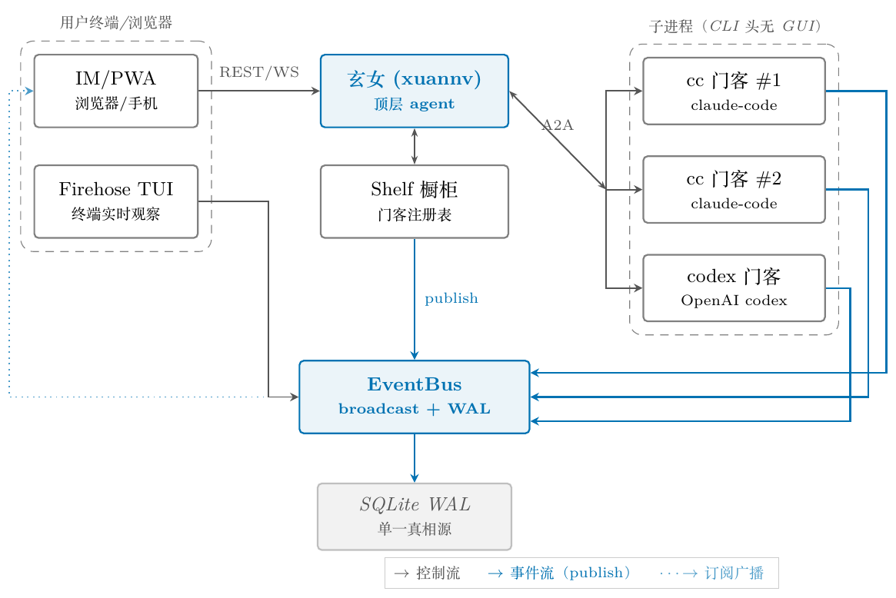
03 · ARCHITECTURE
总体架构：核心—通讯—编排—执行—观测
A2A 是契约语义，EventBus 是事实流；两者正交。
讲图顺序
底层：fuxi-core 定义 Agent / Task / Workspace / Event。
通讯：fuxi-events 记录事实，fuxi-a2a 承担 Agent 间契约。
编排：玄女维护门客注册表，所有协作经编排层显式记录。
执行：Claude Code / Codex 门客适配 + git worktree 沙箱。
观测：Firehose、WebSocket、SSE、IM 共看同一事件流。
核心观点：协议不保存事实，事件流不替代协议
Fuxi 毕业论文答辩 · 2026-05-09
03
Notes:
答辩时用这一页解释系统全貌。 强调依赖方向自下而上，A2A 和 EventBus 的边界是论文差异点。

Slide 5
04 · CONTRIBUTIONS
五项贡献：围绕一个命题展开
把 Agent 间通讯的契约、事实流、调度边界与执行隔离同时做对。
01
A2A 风格协议适配层
五条核心路径；input-required 提升为平台级人工介入
02
非阻塞事件总线
Tokio broadcast + SQLite WAL；try_send + 后台转交 + lag 哨兵
03
玄女—门客分层
用户入口与执行 Agent 解耦；编排层不可绕过
04
三层沙箱 × WS 反连
L1/L2/L3 worktree 隔离；编排层可主动控制门客
05
跨节点扩展钩子
DistEnqueuer / NodeLoadProvider 等 trait 注入；HMAC 验签
每一项贡献都能被单独评审，但它们最终服务于同一个通讯系统闭环。
Fuxi 毕业论文答辩 · 2026-05-09
04
Notes:
本页是答辩主目录。 后面几页不用把每项都讲成源码讲解，只讲最有区分度的三四个机制。

Slide 6
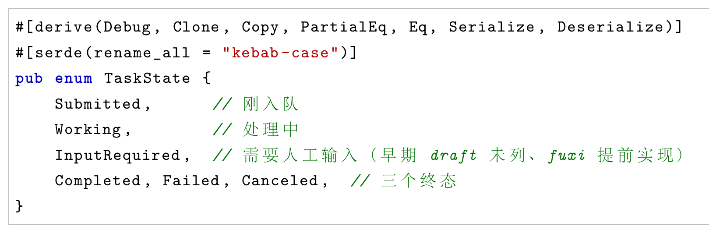
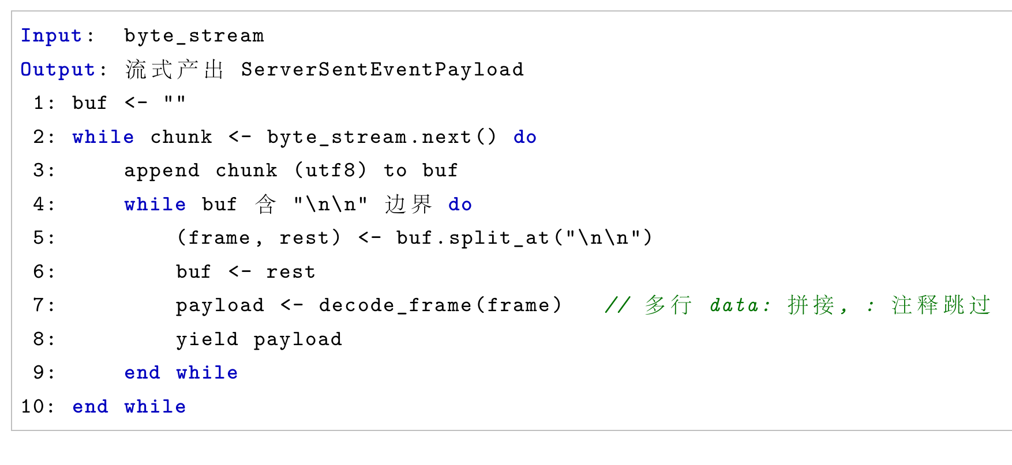
05 · A2A
A2A 适配：协议语义进入平台状态机
`input-required` 不只是 wire 字段，而是可观测、可调度的人工介入状态。
实现闭环
覆盖 agent discovery、task send、task stream、task query、task cancel 五条主路径。
沿用早期 A2A JSON-RPC binding；论文中明确说明与当前官方 v1.0 尚未完全对齐。
将 TASK_STATE_INPUT_REQUIRED 映射到 Task::PendingApproval 与 ShelfStatus::AwaitingInput。
采用单端点 HTTP + SSE，降低客户端连接管理复杂度。
1321 行
5 路径
fuxi-a2a crate：核心 1063 + 测试 258
发现、发送、流式订阅、查询、取消
Fuxi 毕业论文答辩 · 2026-05-09
05
Notes:
老师可能会问：既然已有 a2a-rs，为什么还做？回答：不是生态空白，而是与本地编排、事件总线、人工介入语义深度集成。 主动承认：当前是早期 binding，不主张完整 v1.0 兼容。

Slide 7
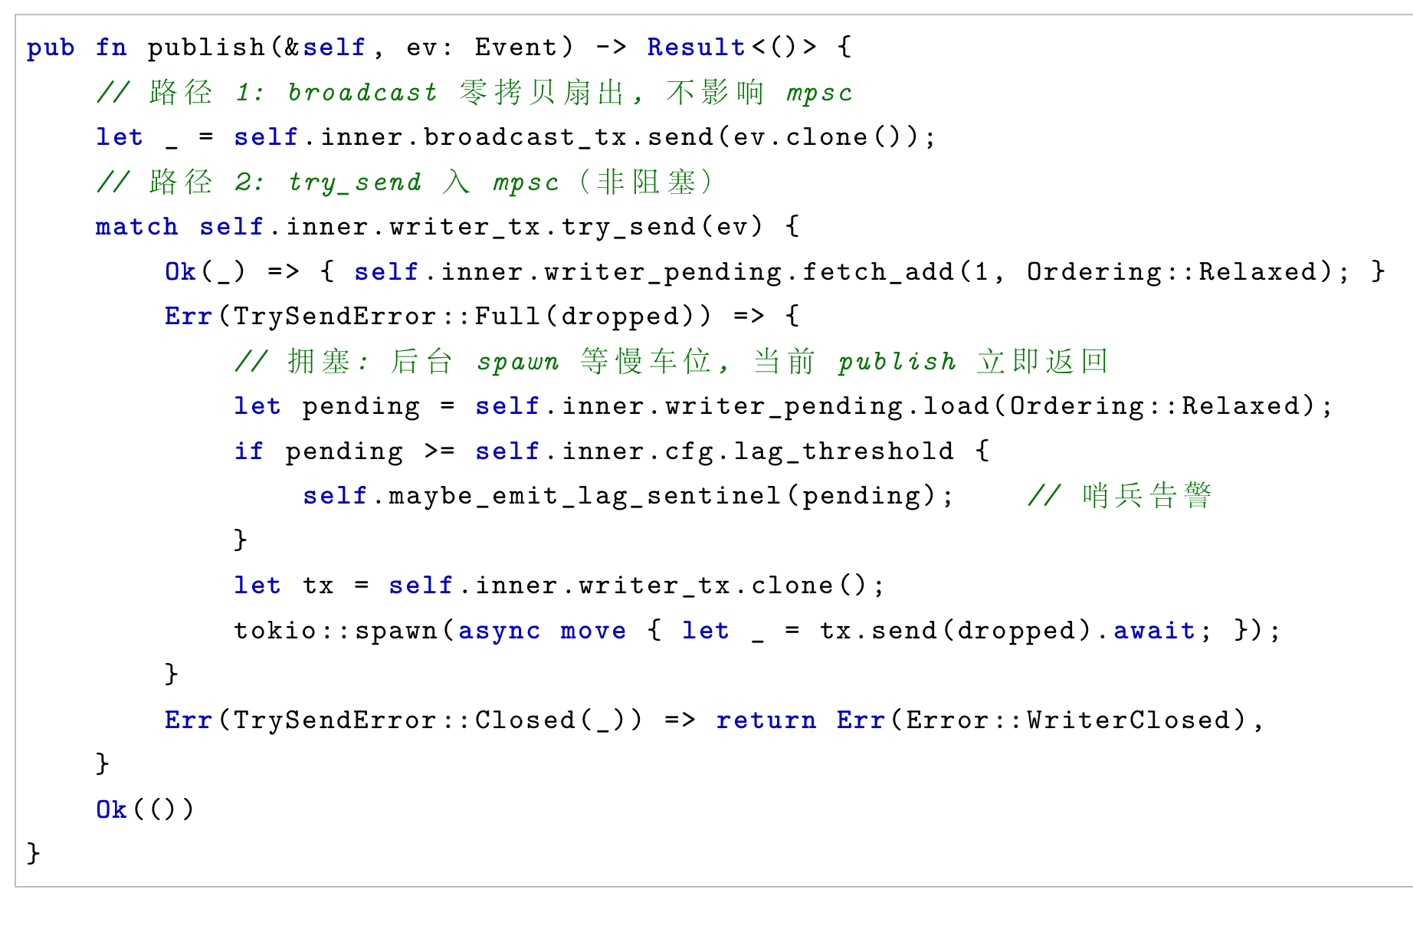
06 · EVENT BUS
事件总线：实时推送与历史回放共用一套抽象
publish 路径不阻塞调用方，同时让背压变成可见告警。
三步组合
1
broadcast
零拷贝扇出给实时订阅者
2
try_send
事件投递给异步 writer 落 SQLite WAL
3
lag sentinel
队列超过阈值 512 时发出可观测告警
关键取舍：宁可暴露 lag，也不让调用方在 publish() 上被持久化路径拖住。
Fuxi 毕业论文答辩 · 2026-05-09
06
Notes:
这一页讲清楚非阻塞事件总线。 如果被问是否丢消息：说明持久化路径拥塞时后台等待，lag sentinel 负责让背压可见；广播路径只负责实时观测。

Slide 8
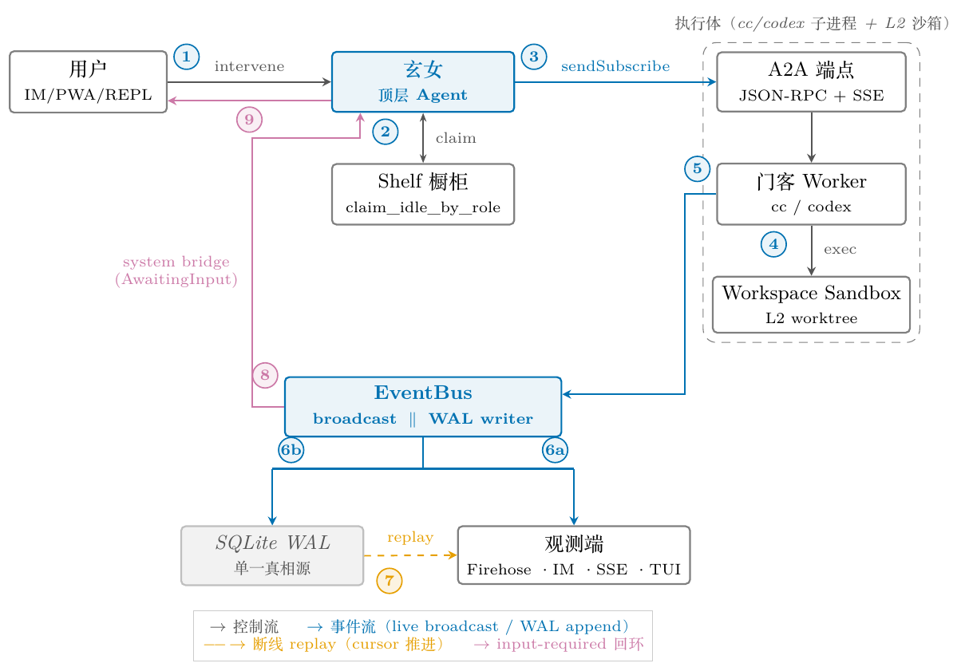
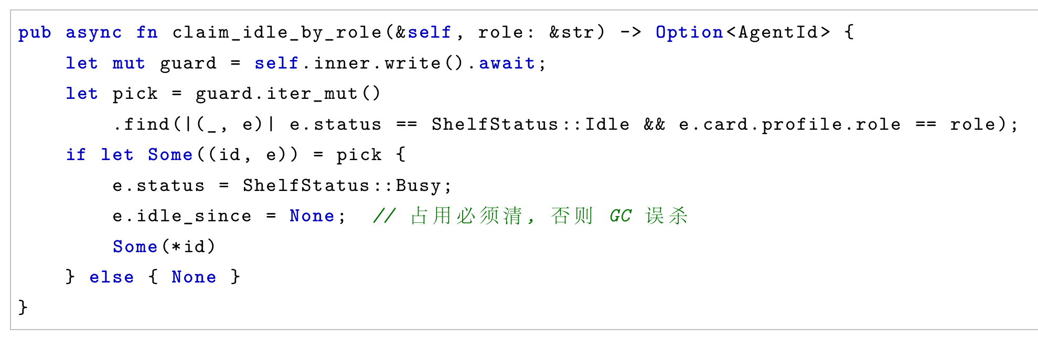
07 · ORCHESTRATION
玄女—门客：编排层不可绕过
顶层 Agent 负责对话与调度，工作 Agent 负责执行；所有协作都留下事件。
工程边界
玄女是用户对话面唯一入口；门客之间不直接绕过编排层。
publish-then-pump：门客私有事件补齐 task_id / agent_id 后再进入全局 EventBus。
claim_idle_by_role 原子化避免并发派活撞同一门客。
shutdown_agent 对玄女做硬豁免，避免 idle GC 误杀顶层调度 Agent。
答辩句：编排层既不是聊天路由，也不是业务逻辑，而是事实流的边界。
Fuxi 毕业论文答辩 · 2026-05-09
07
Notes:
这一页解释为什么叫玄女—门客。 避免讲成拟人设定，重点是架构分层和事件可审计。

Slide 9
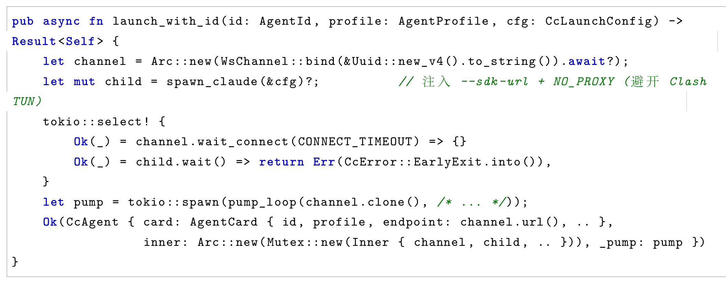
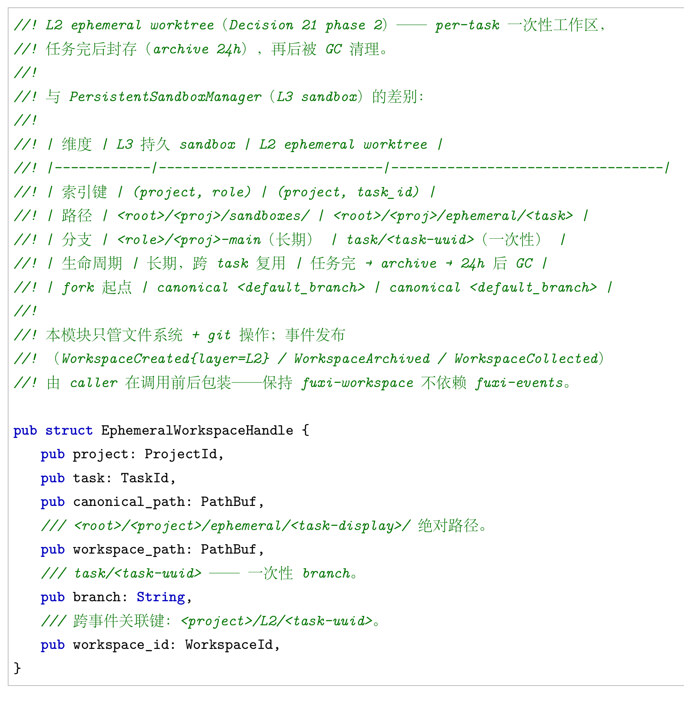
08 · EXECUTION
执行隔离：三层沙箱 × WebSocket 反连
把 headless Agent CLI 接进平台，而不是把平台绑死在某一个 CLI 上。
L1
WS 反连让编排层能主动 send_message / cancel，打破传统 stdio 只能等门客 poll 的限制。
只读视图
轻量查询，不创建任务 worktree
L2
任务级 worktree
并发修改互不干扰，结束后合并
L3
角色级持久沙箱
复用构建缓存，适合长期角色
Fuxi 毕业论文答辩 · 2026-05-09
08
Notes:
这一页是工程亮点：多 Agent 并发为什么不会互相踩文件。 说明支持 Claude Code 和 Codex 两套差异很大的 headless CLI。

Slide 10
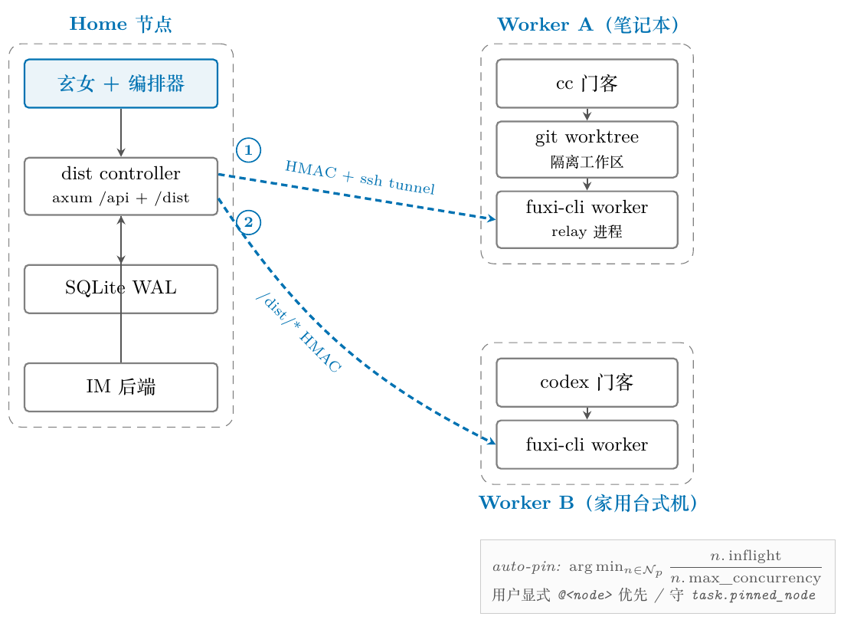
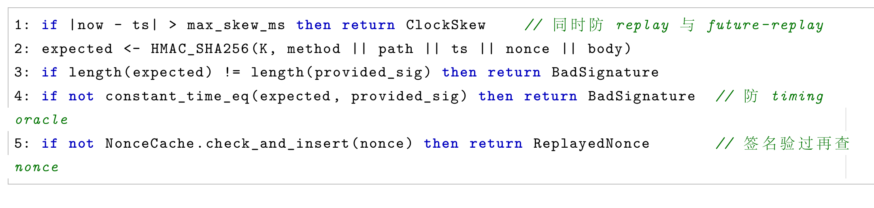
09 · CROSS NODE
跨节点扩展：单机优先，扩展点钩子化
默认单节点完整运行；多节点能力通过 trait 注入，不污染核心编排层。
关键机制
Project.host_nodes 标记可执行节点。
auto_pin_from_project 尊重用户显式 @node，自动逻辑不得覆盖显式意图。
节点选择按 inflight / max_concurrency 的饱和度最小化。
HMAC-SHA256 + nonce cache + 常量时间比较，覆盖跨节点请求验签。
当前边界：已跑通两节点 sandbox；10+ 节点与不可靠链路故障转移是后续工作。
Fuxi 毕业论文答辩 · 2026-05-09
09
Notes:
这页不要夸大。强调单机优先，跨节点是已验证扩展点。 主动说局限：更大规模和不可靠链路留待后续。

Slide 11
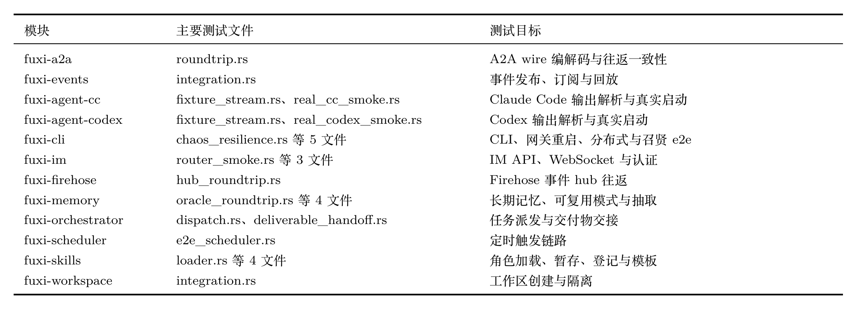
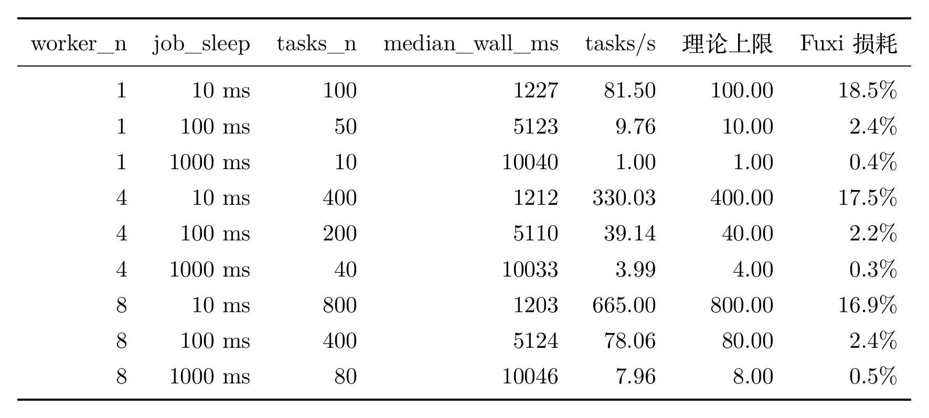
10 · EVALUATION
实验设计：先隔离 LLM，再测通讯层上限
合成基准测的是编排与通讯路径，不把模型推理时间混进系统指标。
方法学
吞吐实验：每任务以 10 ms sleep 模拟，剥离 LLM 推理。
吞吐采用 5-run median；延迟采用 500 样本统计 p50 / p99。
覆盖正确性、实时性、吞吐扩展性、参数敏感性、事件总线压力。
真实 LLM Agent 的端到端吞吐主要受单次推理 1–30 s 主导。
cargo test
500
workspace all-targets 通过
延迟样本统计
Fuxi 毕业论文答辩 · 2026-05-09
10
Notes:
本页帮你防御“为什么任务只有 10ms sleep”的问题。 回答：这是为了测通讯/编排层上限，真实模型推理另算。

Slide 12
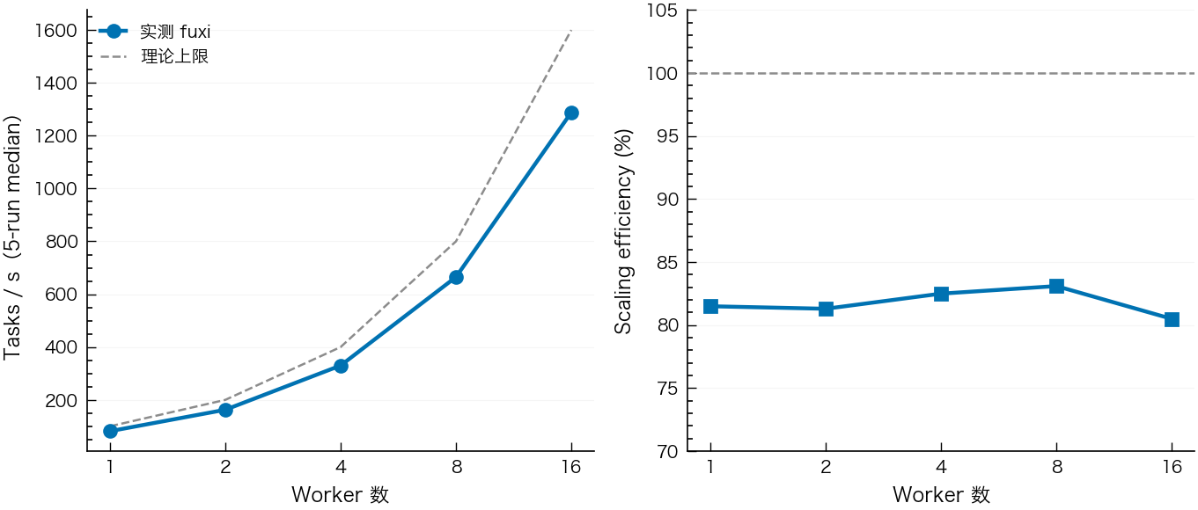
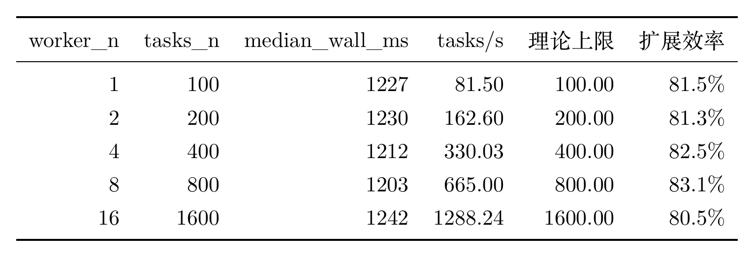
11 · RESULTS
结果一：Worker 扩展性没有在 16 worker 前饱和
8 worker 达 665 tasks/s；16 worker 达 1288.24 tasks/s。
665.00
1288.24
8 worker × 10 ms 合成任务
调度路径吞吐 tasks/s
16 worker 配置吞吐 tasks/s
80.5–83.1%
未饱和
1→16 worker 扩展效率区间
dispatcher 在该区间不是主瓶颈
结论：通讯与调度路径在目标规模内有足够余量，瓶颈主要会转移到真实 LLM 推理。
Fuxi 毕业论文答辩 · 2026-05-09
11
Notes:
用数字讲，不要泛泛说高性能。 强调这些不是端到端 LLM 吞吐，是剥离推理后的通讯层上限。

Slide 13
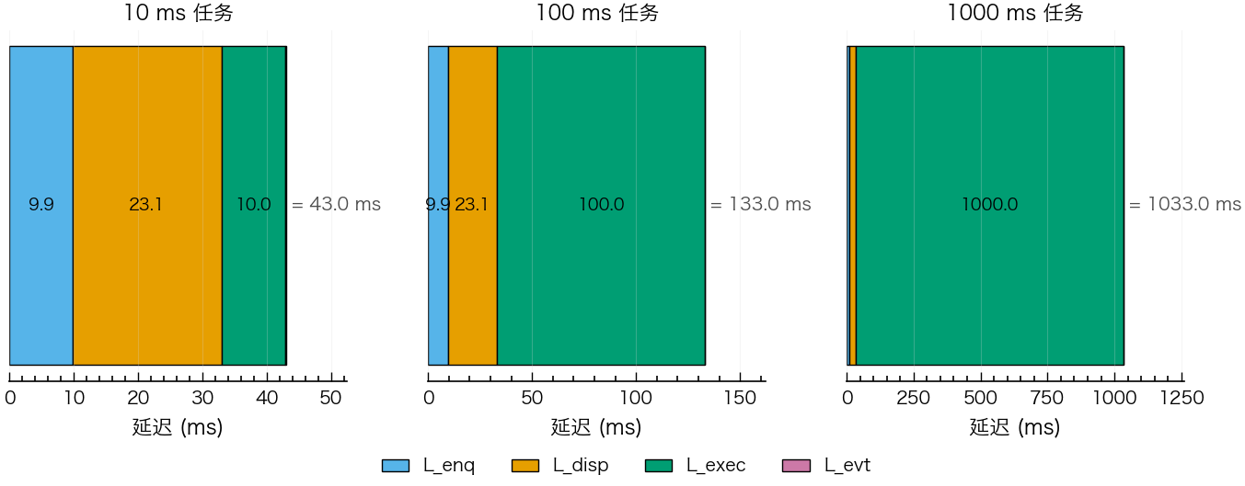
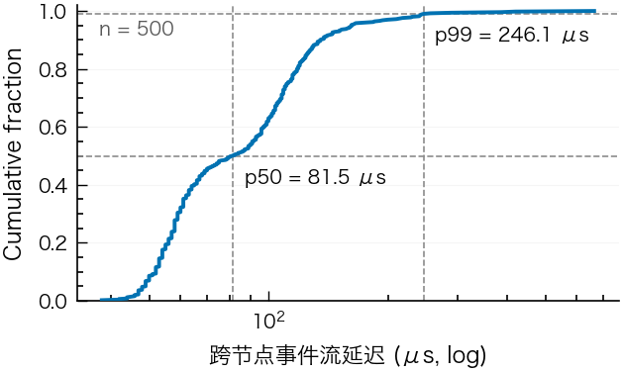
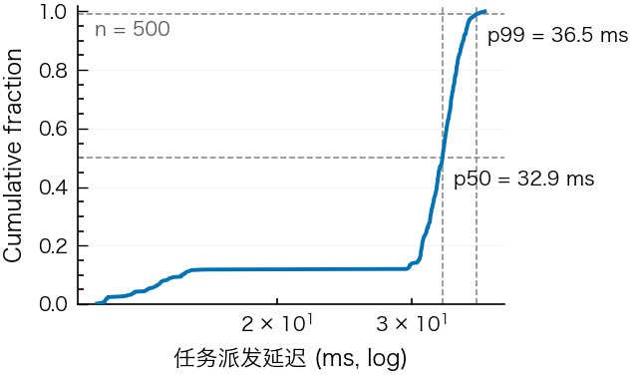
12 · RESULTS
结果二：事件流延迟比派发链路低三个数量级
观测端应当跟得上任务过程，而不是靠轮询追尾。
32.93 ms
0.08 ms
任务派发 p50
含 HTTP / SQLite / 反序列化等
事件总线广播 p50
0.26 ms
410×
事件总线广播 p99
event_flow p50 与 dispatch p50 差距
通讯层低延迟的意义：让 Firehose、TUI、PWA 能近实时显示过程事件。
Fuxi 毕业论文答辩 · 2026-05-09
12
Notes:
讲清楚 p50/p99 的含义。 重点：事件流很快，所以观测端不需要轮询；dispatch 也在可接受范围。

Slide 14
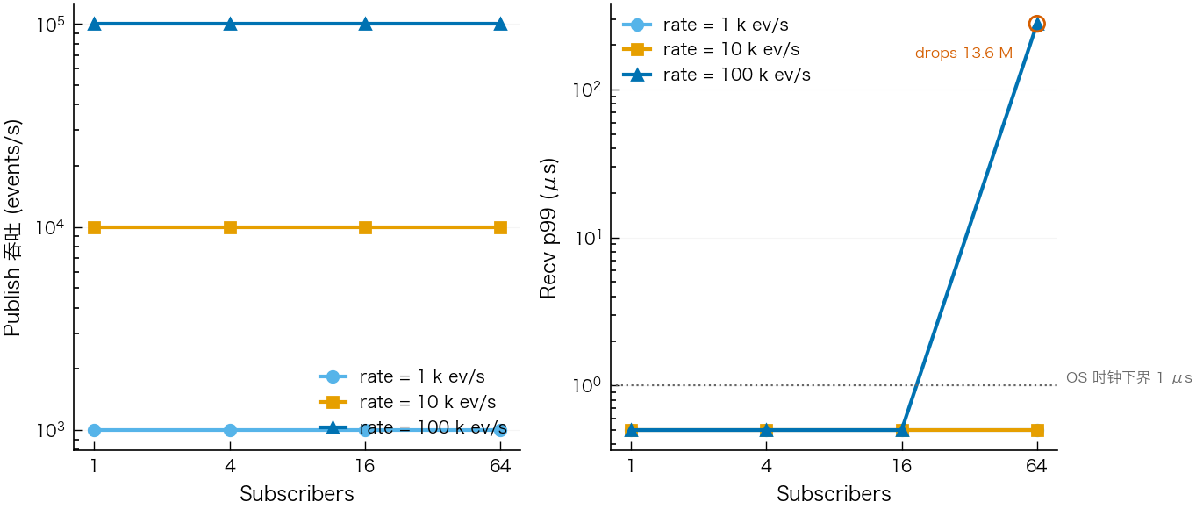
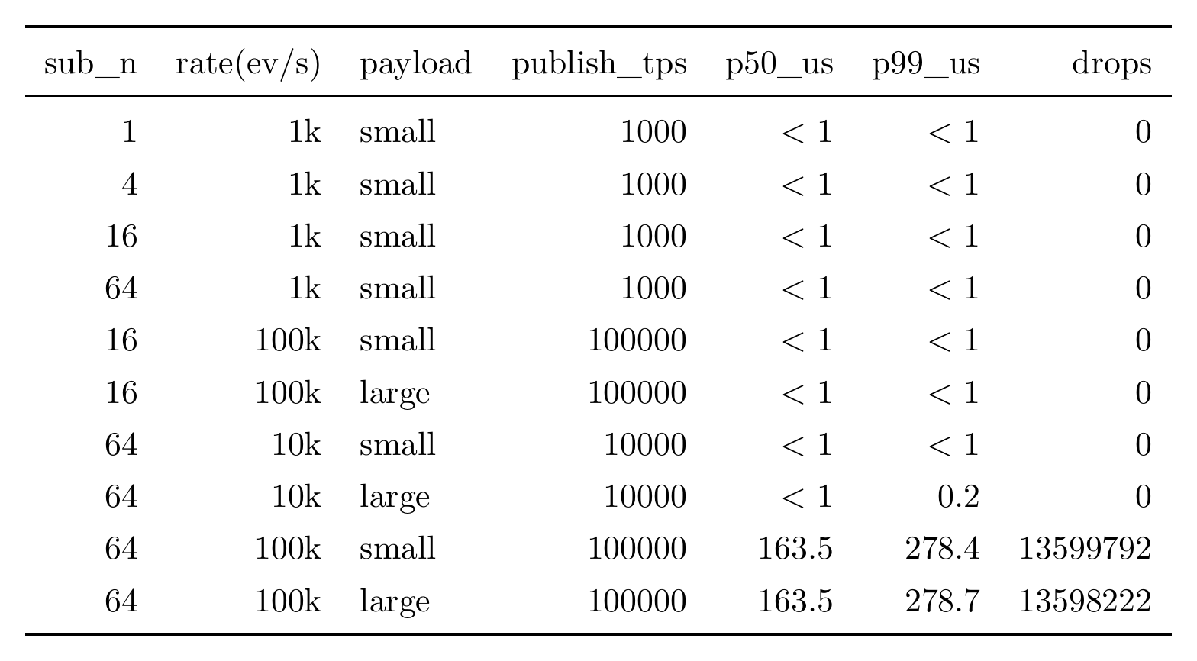
13 · RESULTS
结果三：事件总线压力测试给出容量边界
64 subscriber × 10k events/s 零丢帧；16 subscriber × 100k events/s 可持续。
64 × 10k/s
payload size 影响很小：small 256B 与 large 4096B 在零丢帧区间 p50/p99 差异不超过 0.1us，符合 Arc clone 扇出模型预期。
持续负载下零丢帧
1.6M events/s
16 sub × 100k/s sustainable 边界
3 个数量级
高于实际工作负载估算余量
Fuxi 毕业论文答辩 · 2026-05-09
13
Notes:
这里回答系统容量问题。 64x100k/s 出现丢帧是边界，不要隐去；主结论是实际负载远低于 sustainable 边界。

Slide 15
14 · LIMITS
局限与后续工作
答辩里主动承认边界，比被问住更好。
A2A 规范跟进
安全模型
当前实现沿用早期 JSON-RPC binding；后续补齐 v1.0 PascalCase 与 one-of 互通测试。
已有 worktree sandbox 与跨节点 HMAC；工具授权、数据访问控制、提示注入仍需统一策略。
分布式一致性
Agent 适配生态
两节点 sandbox 已跑通；更大节点数、不可靠链路与故障转移尚未充分验证。
已接 Claude Code / Codex；后续抽象更通用的 Agent CLI 适配框架。
路线没有因答辩结束而停止：论文记录的是 Fuxi v1/v2 阶段的工程化证据。
Fuxi 毕业论文答辩 · 2026-05-09
14
Notes:
这一页要坦诚。 局限说完马上接后续路径，显示你知道边界在哪里。

Slide 16
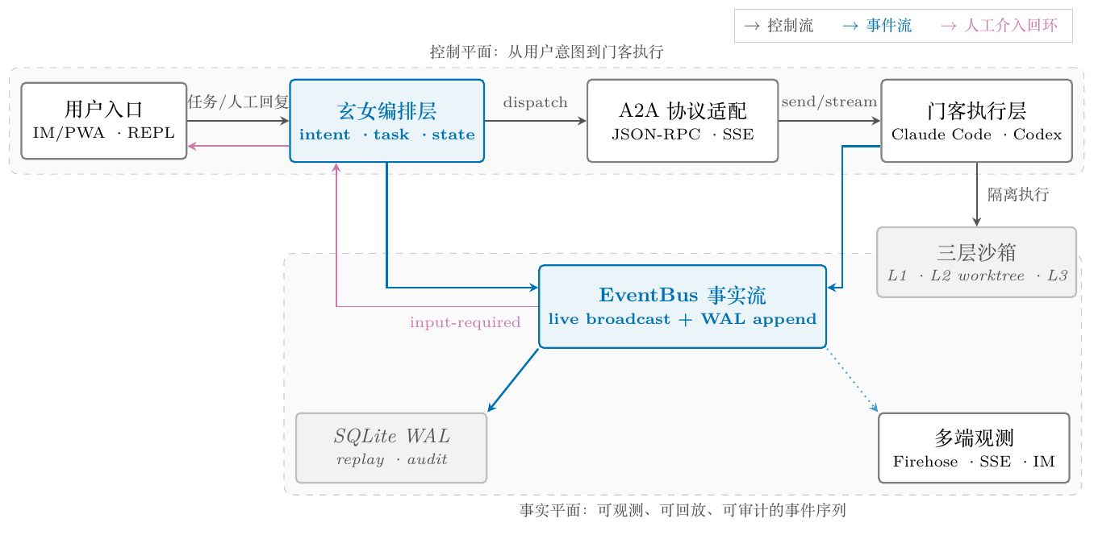
Q&A
谢谢各位老师
Fuxi 的差异化不在于“最快的 Agent 框架”，而在于把通讯底座从应用流程中显式剥离出来：事件流可观测可回放，协议层可独立部署，执行层可隔离扩展。
Fuxi 毕业论文答辩 · 2026-05-09
15
Notes:
结束句：感谢老师，欢迎批评指正。 如果追问创新点，回到五项贡献；如果追问性能，回到三页结果。

